Slide 1
государственное автономное профессиональное образовательное учреждение
Челябинской области «Политехнический колледж»
ПРЕЗЕНТАЦИЯ К
МЕТОДИЧЕСКОЙ РАЗРАБОТКE УЧЕБНОГО ЗАНЯТИЯ
ПО ЛИТЕРАТУРЕ
преподаватель русского языка и литературы, к.ф.н.
Гусева С. В.
Магнитогорск 2016

Slide 2
Эпиграфы
Тому, кто совершит преступление дважды, оно уже кажется дозволенным.
Талмуд
Дурные последствия преступлений живут дольше, чем сами преступления.
Вальтер Скотт
Истинная любовь прощает все преступления, кроме преступления против любви.
Оскар Уайльд
Любить - это значит находить в счастье другого свое собственное счастье.
Готфрид Лейбниц

Slide 3
«Две судьбы. Две трагедии» (Леди Макбет в трагедии У. Шекспира «Макбет» и в очерке Н.С. Лескова «Леди Макбет Мценского уезда»)

Slide 4
Цель урока:
рассмотреть судьбу и трагедию героинь произведений путем сопоставления позиций двух авторов, сравнения героев, заглавия, проблематики, тематики и анализа текста.

Slide 5
План урока:
Краткая история создания и жанровые особенности произведений У. Шекспира “Макбет” и Н.С. Лескова “Леди Макбет Мценского уезда”
Проблематика и тематика произведений У. Шекспира “Макбет” и Н.С. Лескова “Леди Макбет Мценского уезда”
Особенности заглавия произведений У. Шекспира “Макбет” и Н.С. Лескова “Леди Макбет Мценского уезда”
Сопоставительный анализ леди Макбет У. Шекспира “Макбет” и Катерины Измайловой Н.С. Лескова “Леди Макбет Мценского уезда”
Роль композиции в произведениях У. Шекспира “Макбет” и Н.С. Лескова “Леди Макбет Мценского уезда”
Выполнение заданий на карточках на сопоставление образов, составление синквейна.

Slide 6
Противопоставление понятий, положений, образов – это … Разновидность художественного произведения, объединяющая общими чертами разные произведения – это … Средний эпический жанр; по характеру развития сюжета сложнее рассказа, но менее развёрнут, чем роман – это … Изображение внешности героя как средство его характеристики – это … Малый эпический жанр, в котором дано изображение какого-либо эпизода из жизни героя – это … Нахождение общих и различных черт между двумя предметами, явлениями – это … Знакомство в начале произведения с местом, временем действия, с героями произведения – это … Переработанное воспроизведение чужого произведения, воспоминание о нём – это … Выразительная подробность в произведении, несущая смысловую и эмоциональную нагрузку – это … Драматическое произведение, изображающее напряжённую борьбу, личную или общественную катастрофу и обычно оканчивающееся гибелью героя – это…. Художественно-публицистический жанр, в котором сочетаются логико-рациональный и эмоционально-образный способы отражения действительности для решения определенных аспектов концепции человека или общественной жизни – это... | А - Повесть Б - Жанр В - Антитеза Г - Рассказ Д - Портрет Е - Художественная деталь Ж - Реминисценция З - Сравнение И- Трагедия К – Экспозиция Л- Очерк

Slide 7
1 – В
2 – Б
3 – А
4 – Д
5 – Г
6 – З
7 – К
8 – Ж
9 – Е
10 – И
11 – Л

Slide 8
Преступление
Наказание
Осознание
Боль
Мучение
Гибель
Раскаяние

Slide 9
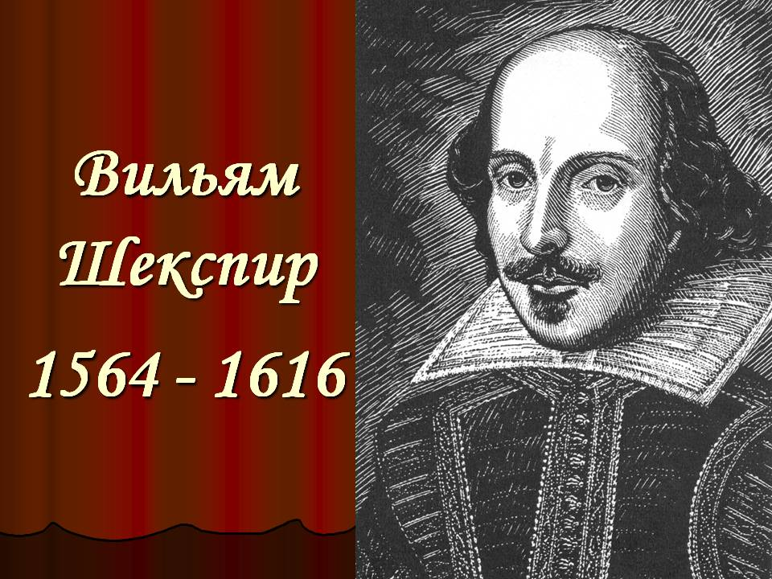

Slide 10
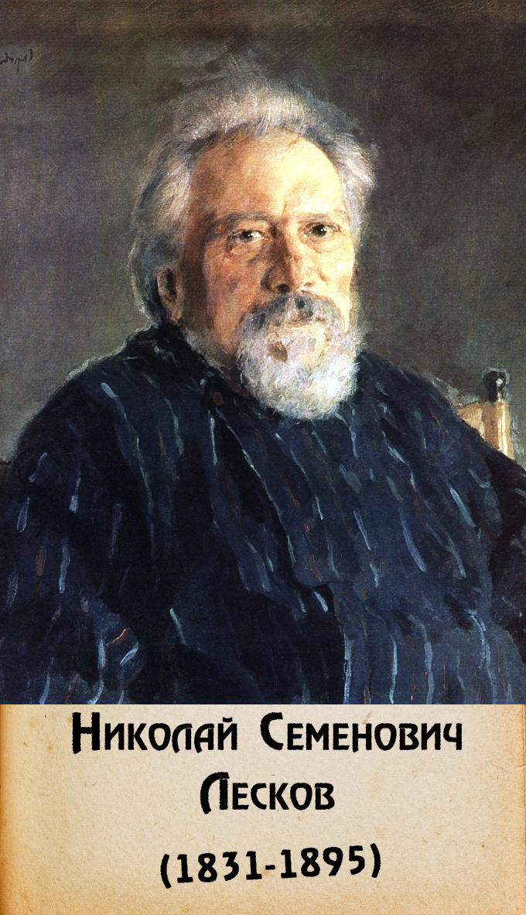
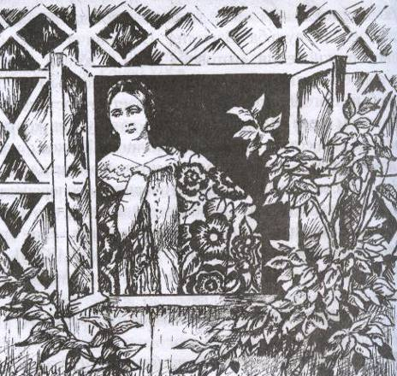

Slide 11
Ударение в названии
Во-первых, во времена Лескова в переводах Шекспира ударение ставилось на первом слоге:
Барабанов слышен бой!
Это Макбет, наш герой!<...>
С тобой же, Макбет, мы поспорим насмерть,
Иль меч в ножны вложу я без удара…
В. Шекспир. Макбет.
Перевод А. И. Кронеберга
Во-вторых, при ударении Макбе́т сбивается ритм заглавия, что невозможно для Лескова с его приверженностью к языковой игре и силлабо-тонической метризации в своих текстах.
Название в первой публикации «Леди Макбет нашего уезда» с тем же ритмом говорит в пользу ударения на первом слоге.

Slide 12
Рассказ - ? (но 15 глав, несколько событий)
Повесть –? (но сам автор определил: очерк)
Сказ - ? (стр. 60 уч-ка).
Кроме того, автором заявлен жанр «ОЧЕРК».
Почему, как вы думаете, Лесков настаивает на этом определении?
Вывод: Мы будем пользоваться определением: повесть, очерк

Slide 13
ЛЕДИ | МАКБЕТ | МЦЕНСКОГО | УЕЗДА
КАТЕРИНА | ЛЬВОВНА | ИЗМАЙЛОВА
Чистая, решительная, искренняя, ясная | Хищность, царственность, непредсказуемая кошка, звериное начало | Измаялась - Измаил – крепость (воинственность)
Английская
женщина
Трагедия
У. Шекспира
Обычный
российский уезд

Slide 14
КАТЕРИНА | ЛЬВОВНА | ИЗМАЙЛОВА
КАТЕРИНА | ЛЬВОВНА | ИЗМАЙЛОВА
Чистая, решительная, искренняя, ясная | Хищность, царственность, непредсказуемая кошка, звериное начало | Измаялась - Измаил – крепость (воинственность)
Чистая, решительная, искренняя,
ясная
Хищность, царственность, непредсказуемая кошка, звериное начало
Измаялась - Измаил – крепость (воинственность)

Slide 15
Решительна, злодейка, но позже мучается от содеянного, мечется, сходит с ума, умирает.
Леди Макбет
Спокойна, вся слита с бытом, любовь приходит к ней от скуки, жестока к мужу, свекру, своему и чужому ребенку, умеет добиться своего. На каторге топит соперницу и погибает сама.
Катерина

Slide 16
Сильные, страстные, целеустремлённые натуры
Средство достижения цели:
Наказание
Покаяние
Злодейство
Хищничество
Цель: власть
Цель: любовь
Убийство ( преступление)
короля Дункана, слуг,
Банко-полководца и
друга Макбета, жены и
сына полководца Макдуфа
свёкра Бориса Тимофеича,
мужа ЗиновьяБорисыча,
племянника мужа Федю,
Сонетку
Теряет рассудок
( ( не телом больна, а душой ...)
Душа больна
Не наступило.
«Что совершено, то совершено, - предсмертные слова леди Макбет
Не наступило.
Убивает Сонетку, погибая вместе с нею в волнах Волги.

Slide 17
Правила синквейна
1 – строка – одно ключевое слово, определяющее содержание синквейна.
2 – строка – два прилагательных, характеризующих данное понятие.
3 – три глагола, обозначающих действие в рамках заданной темы.
4 – короткое предложение, раскрывающее суть темы или отношения к ней.
5 – синоним ключевого слова.

Slide 18
Леди Макбет
Жестокая, целеустремлённая
Убедить, убить, царствовать
Способность подтолкнуть любимого мужа на преступление ради жажды царствования.
Кровавое убийство
Катерина Измайлова
Самоотверженная, любящая
Любить, убить, наслаждаться
Способность к самозабвенной, страстной любви, толкающей на преступления.
Убийство и любовь

Slide 19
Средства | Портрет, имя | Речь | Поступки | Образ жизни | Отношения с другими героями | Отношение автора к героине
Образ Катерины Львовны
Образ леди Макбет

